Slide 1
Тренажёр № 2 Задания А 21 ( работа с картой, схемой)

Slide 2
Рассмотрите схему. В какую международную организацию входили в первой половине 1960-х гг. страны, территория которых заштрихована на данной схеме?
Лига Наций
Организация Варшавского договора (ОВД)
НАТО
Организация по безопасности и сотрудничеству в Европе (ОБСЕ)

Slide 3
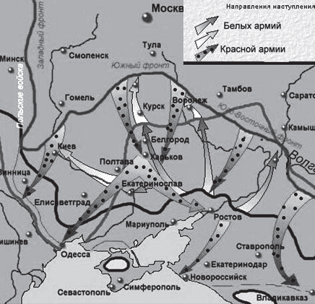
Рассмотрите схему. Изображённое на схеме наступление белых армий относится к
1917 г.
1918 г.
1919 г.
1920 г.

Slide 4
Рассмотрите схему и выполните задание. Укажите событие, отображённое на схеме
Битва на Калке
Невская битва
Стояние на р.Угре
Куликовская битва

Slide 5
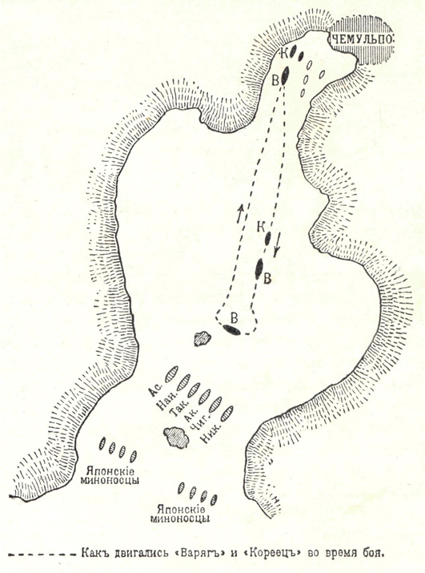
Рассмотрите схему и выполните задание. Укажите событие, отображённое на схеме
Чесменская битва
Бой « Варяга» и «Корейца»
Гангутское морское сражение
Синопское сражение

Slide 6
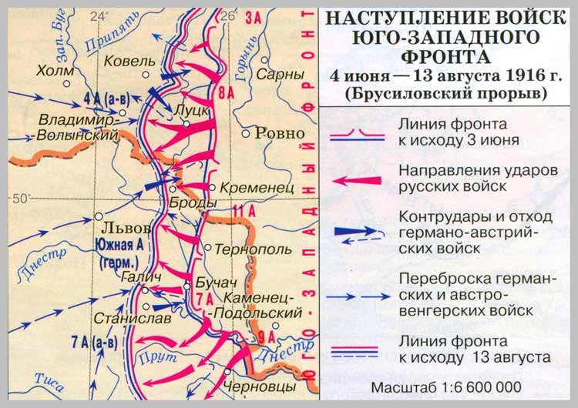
Рассмотрите схему и выполните задание. Укажите войну, в годы которой произошло событие, отображённое на схеме
Северная война
Семилетняя война
Крымская война
Первая мировая война

Slide 7
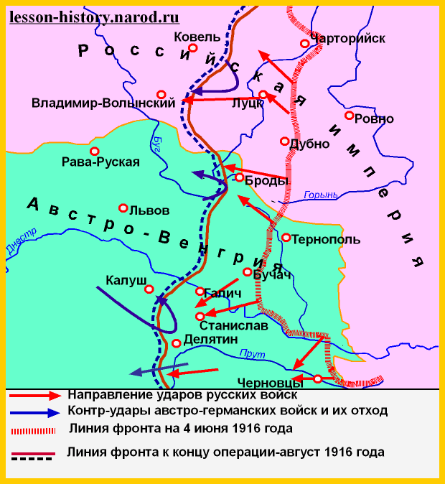
Рассмотрите схему и выполните задание. Назовите войну, сражение которой отображено на схеме.
Семилетняя война
Крымская война
Первая мировая война
Северная война

Slide 8
Рассмотрите карту и выполните задание. Укажите год, когда существовали границы России, обозначенные на карте
1682 г.
1725 г.
1796 г.
1815 г.

Slide 9
Рассмотрите схему и выполните задание. Укажите событие, отображённое на схеме.
Крымская война
Русско-японская война
Восстание на броненосце «Потёмкин»
Советско-японские столкновения в 1938-1939 г.

Slide 10
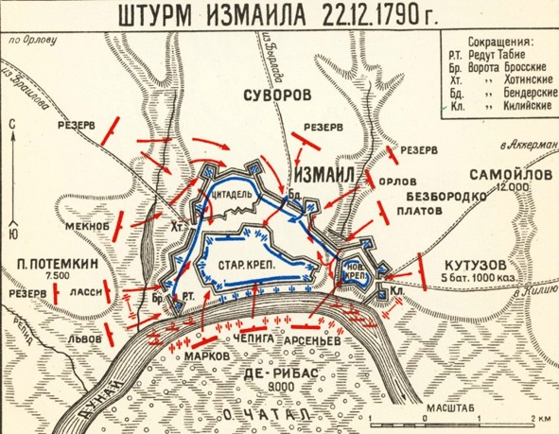
Рассмотрите схему и выполните задание. Укажите войну, в годы которой произошло событие, отображённое на схеме
Ливонская
Семилетняя
Русско-турецкая 1787-1791 г.
Русско-шведская 1808-1809 г.

Slide 11
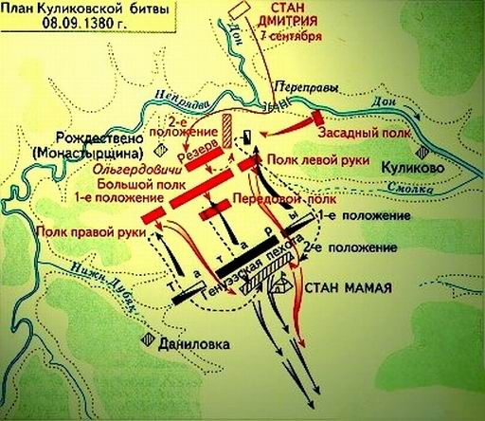
Рассмотрите схему и выполните задание. Укажите год события, отражённого на схеме.
1240 г.
1242 г.
1380 г.
1480 г.

Slide 12
Рассмотрите карту и определите дату, когда произошли события, нашедшие отражение на карте?
Апрель 1945 г.
08.-09.12.1945 г.
04.-06.1945 г.
9.08.-2.09.1945 г.

Slide 13
Рассмотрите схему и выполните задание.
стояние на реке Угре
Ледовое побоище
Невская битва
Куликовская битва

Slide 14
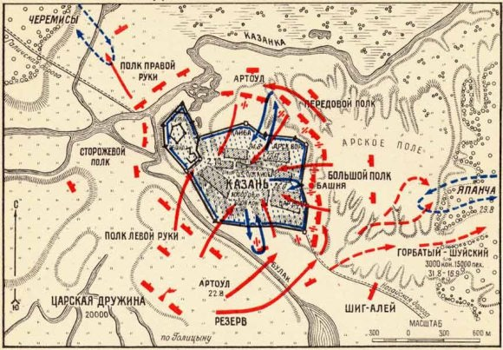
Рассмотрите карту и выполните задание. К какому периоду относится данная схема военных действий?
1237-1241 г.
1551-1552 г.
1632-1634 г.
1700-1721 г.

Slide 15
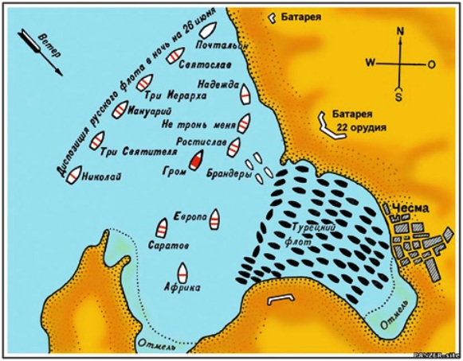
Рассмотрите схему и выполните задание. Укажите, когда произошло событие, отображённое на схеме.
1714 г.
1770 г.
1807 г.
1853 г.

Slide 16
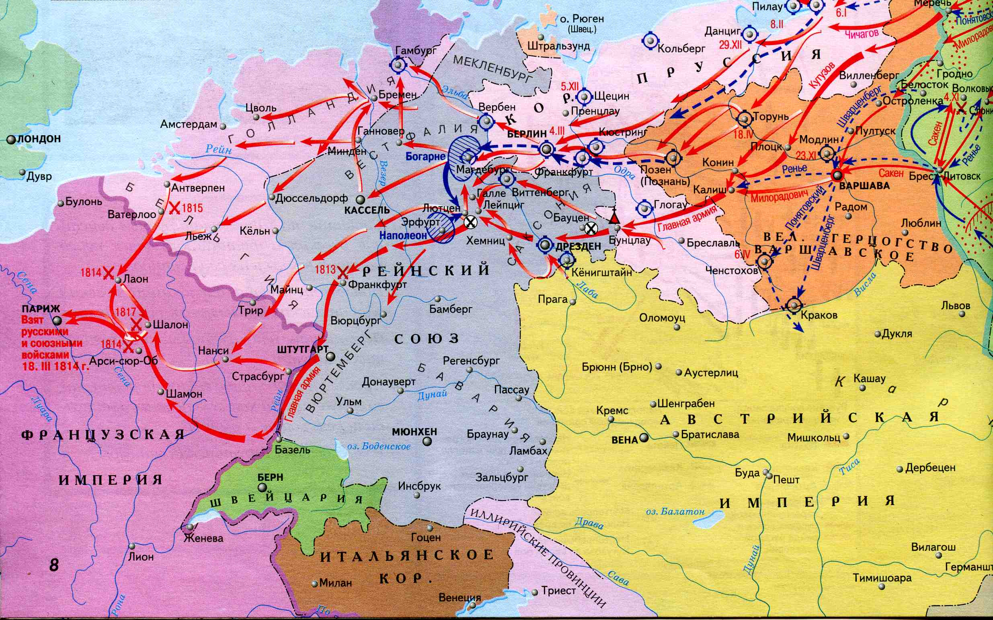
Какое историческое событие отражено на карте?
Заграничный поход русской армии 1813-1815 г.
Семилетняя война
Военные действия периода 1-й антинаполеоновской коалиции
Первая мировая война

Slide 17
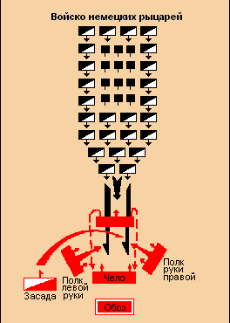
Рассмотрите схему и выполните задание. Какие события иллюстрирует схема?
Ледовое побоище
Грюнвальдская битва
Бородинская битва
Полтавская битва

Slide 18
Рассмотрите карту и выполните задание. Какие события иллюстрирует карта?
Антинаполеоновские войны
Кавказскую войну
Крымскую войну
Азовские походы Петра

Slide 19
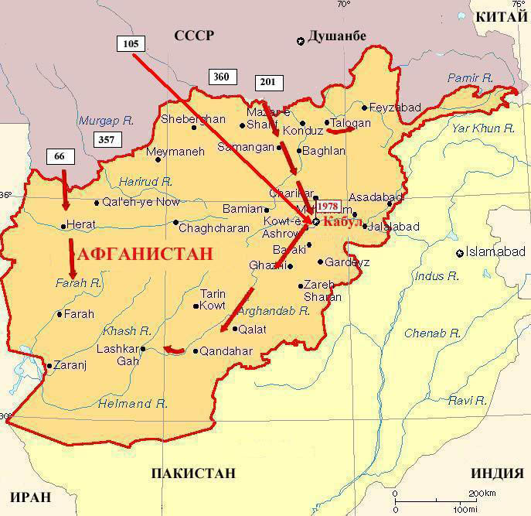
Рассмотрите карту и выполните задание. В каком году произошли события, показанные стрелками на карте?
1956 г.
1968 г.
1979 г.
1989 г.

Slide 20
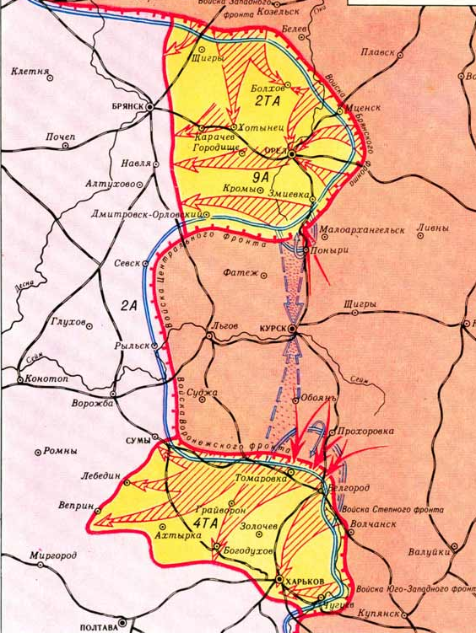
Рассмотрите схему и выполните задание. Укажите название, которое соответствует ситуации, отражённой на схеме.
Операция
« Цитадель»
План
« Барбаросса»
Операция
« Багратион»
Операция «Тайфун»

Slide 21
Рассмотрите карту и определите, в каком году произошли события, нашедшие отражение на карте?
1922 г.
1920 г.
1919 г.
1918 г.

Slide 22
Рассмотрите карту и выполните задание. Какие события, из перечисленных ниже отражены на карте?
Присоединение к Российской империи Бессарабии
Освобождение Греции от господства Турции
Освобождение Болгарии от господства Османской империи
Завоевание Константинополя

Slide 23
Рассмотрите схему и выполните задание. Частью какой из названных войн является событие, нашедшее отражение на схеме?
Крымская война 1853-1856 г.
Русско-турецкая война 1877-1878 г.
Отечественная война 1812 г.
Русско-турецкая война 1768-1774 г.

Slide 24
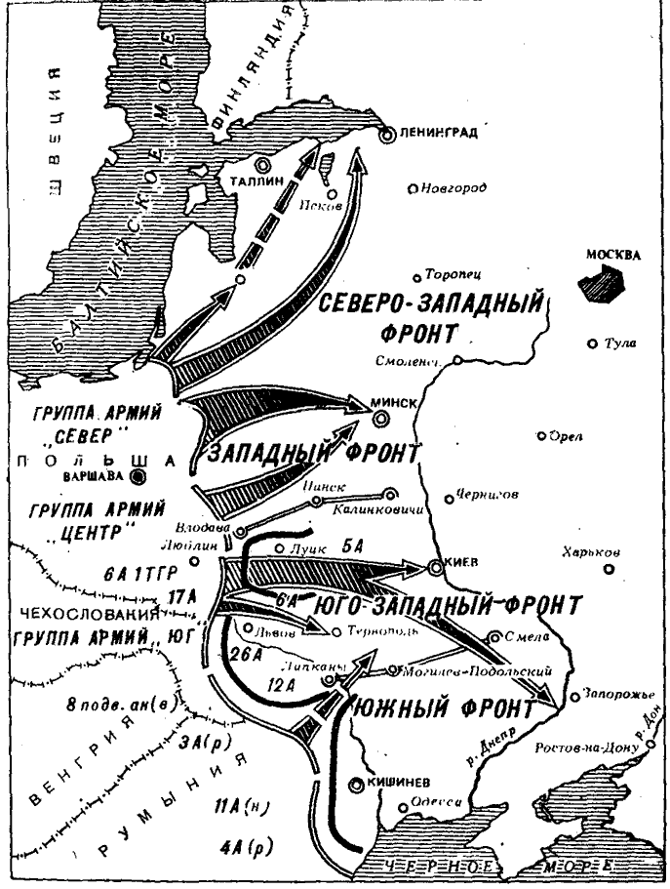
Укажите название плана, схематичное изображение которого приведено ниже.
« Ост»
« Цитадель»
«Тайфун»
«Барбаросса»

Slide 25
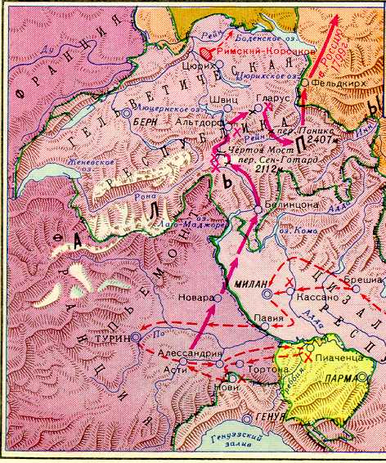
Рассмотрите схему и выполните задание. Укажите полководца, возглавившего русскую армию в походе, изображённом на карте
П.А Румянцев
А.В.Суворов
М.И. Кутузов
М.Д. Скобелев

Slide 26
Рассмотрите схему и выполните задание. Укажите землепроходца, руководившего экспедицией, которая первой прошла по маршруту, обозначенному на схеме.
Е.П. Хабаров
И.Ф. Крузенштерн
В.Д. Поярков
С.И. Дежнёв

Slide 27
Рассмотрите схему и выполните задание. Частью какой из названных войн является событие, нашедшее отражение на схеме?
Северная война 1700-1721 г.
Освободительная война украинского и белорусского народов 1648-1654 г.
Ливонская война 1558-1583 г.
Русско-польская война 1654-1667 г.

Slide 28
Рассмотрите карту и определите, в каком году произошли события, нашедшие отражение на карте?
1670−1671
1773—1775
1648 г.
1598 - 1613 г.

Slide 29
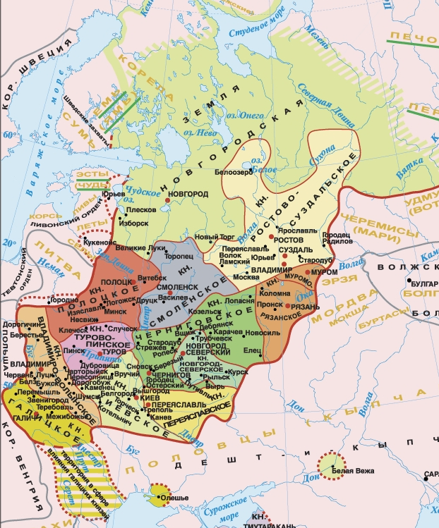
Рассмотрите карту и выполните задание. Укажите период, когда существовали границы Руси, обозначенные на карте
9-11 век
12-н.13 века
14-15 век
15-16 век
Notes:
12- н.13 в

Slide 30
Рассмотрите карту и выполните задание. Частью какой из названных войн является событие, нашедшее отражение на карте?
Русско-литовская война
Северная война
Семилетняя война
Русско-шведская 1808-1809 г.

Slide 31
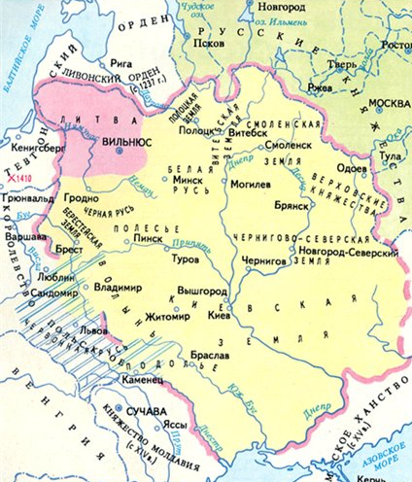
Рассмотрите карту и выполните задание. Укажите период, когда существовали границы государства, обозначенные на карте
12-13 век
13-15 век
16-17 век
14-16 век

Slide 32
Рассмотрите схему и определите, в каком году произошли события, нашедшие отражение на схеме?
1240 г.
1242 г.
1380 г.
1248 г.

Slide 33
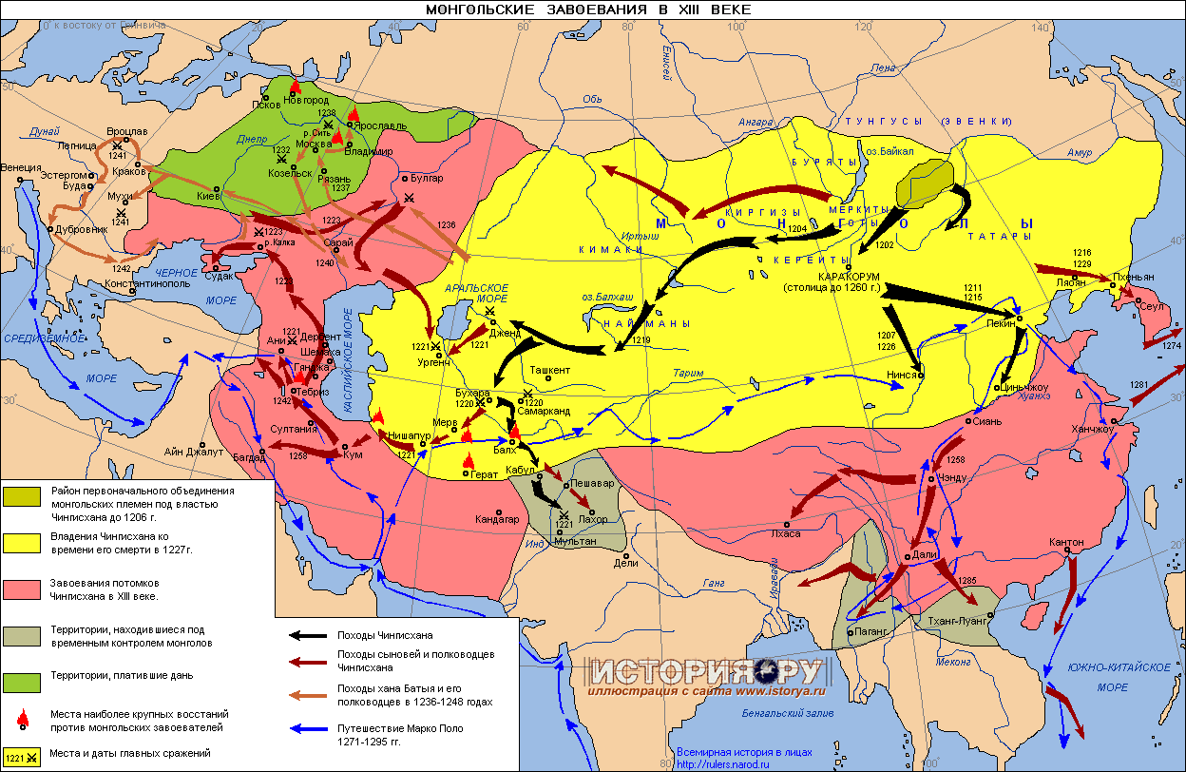
Рассмотрите карту и определите, в каком веке произошли события, нашедшие отражение на карте?
15 век
13 век
11 век
10 век

Slide 34
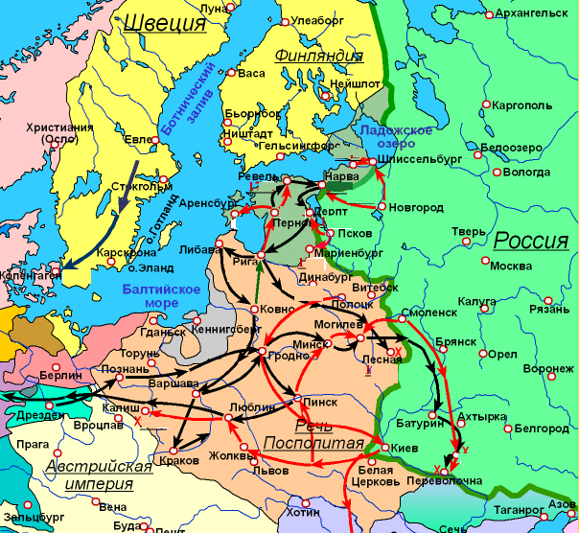
Рассмотрите карту и определите, в каком году произошла битва, отмеченная на карте знаком
1700 г.
1708 г.
1703 г.
1712 г.

Slide 35
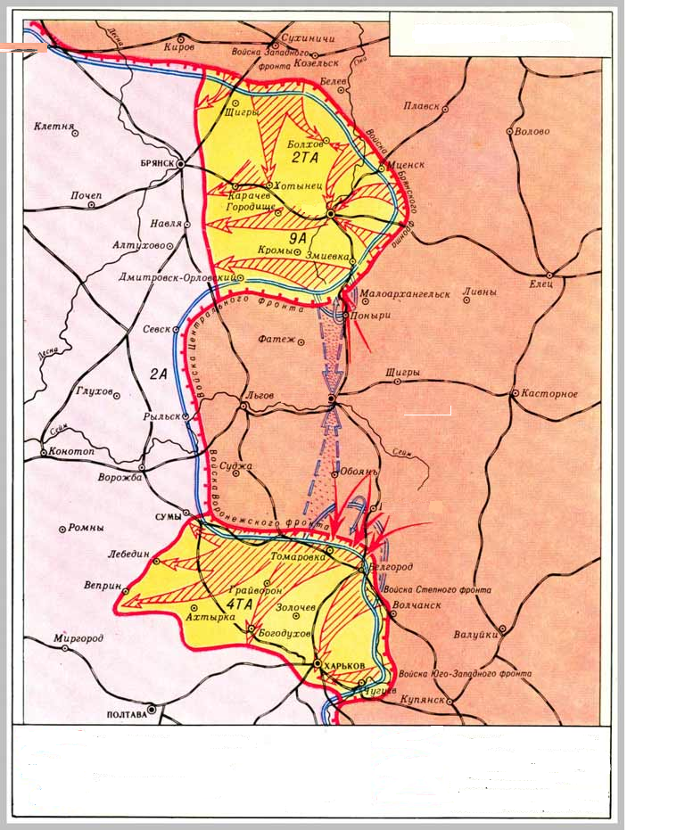
Какое суждения, относящиеся к данной карте, является верным?
В результате военной операции, обозначенной на карте, была освобождена Белоруссия
На карте показана Корсунь-Шевченковская операция
На карте показано наступление немецких войск весной-осенью 1942г.
На карте обозначен переход стратегической инициативы к советской армии

Slide 36
Рассмотрите карту одного из этапов Отечественной войны 1812 г. Населённым пунктом, обозначенным на карте цифрой «1», является
Бородино
Тарутино
Фили
Царёво Займище

Slide 37
Рассмотрите схему. Участниками изображённых на схеме событий были
С. Л. Перовская и А. И. Желябов
С. В. Зубатов и Г. А. Гапон
П. Г. Каховский и М. А. Милорадович
Александр I и А. А. Аракчеев

Slide 38
Рассмотрите карту и определите, в каком году произошли события, нашедшие отражение на карте?
27.01.1904 г.
13.5.- 20.12.1904 г.
14-14.05.1905 г.
18.04.1904 г.

Slide 39
Рассмотрите схему. Укажите русского землепроходца, совершившего экспедицию по маршруту, представленному на схеме.
С. Дежнёв
Е. Хабаров
И. Москвитин
В. Атласов

Slide 40
Рассмотрите карту. На карте изображена обстанов­ка на фронтах Гражданской войны в
1918 г.
1919 г.
1920 г.
1922 г.

Slide 41
Рассмотрите схему. Когда состоялись военные походы русского войска, обозначенные на схеме стрелками?
в начале XV в.
в конце XV в.
в середине XVI в.
в конце XVI в.

Slide 42
Источники:
http://hist.sdamgia.ru/
http://images.yandex.ru/
http://www.jelezka.com/cards.html
http://forum.warthunder.ru/index.php?/topic/58891-okonchanie-srazheniia-pod-kurskom-kurskaia-bitva-5/
http://webhistoryrussia.ru/istoriya-rossii/12-epokha-feodalnoj-razdroblennosti-na-rusi/23-borba-russkogo-naroda-s-agressiej-nemetskikh-i-shvedskikh-feodalov-v-xiii-veke
http://club-edu.tambov.ru/main/search/club.cgi?cc=1&URL=http://club-edu.tambov.ru/vjpusk/vjp091/rabot/33/1242.html&q=%E3&wm=wrd

